Slide 1
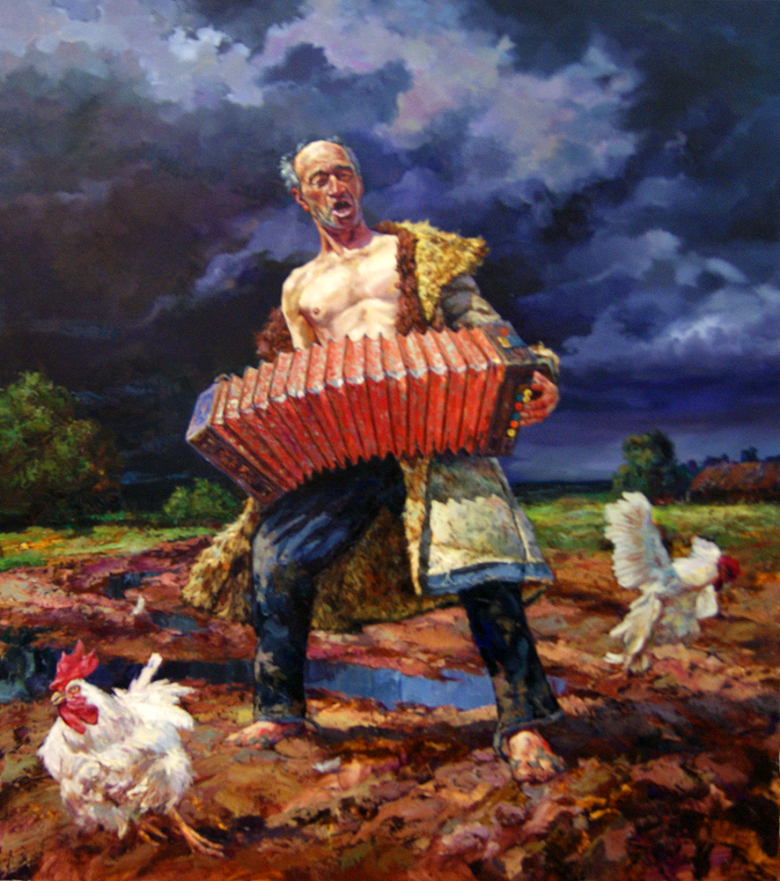

Донозологические формы злоупотребления алкоголем
Доцент кафедры неврологии, психиатрии, мануальной медицины и медицинской реабилитации ИНМФО ВолгГМУ МЗ РФ
к.м.н. Ростовщиков В.В.

Slide 2
Формы бытового употребления алкоголя
Группа лиц | Характеристика употребления алкоголя
1. Абстиненты | Лица, не употребляющие спиртные напитки или употребляющие их столь редко и в столь небольших количествах (до 100мл вина 2-3 раза в год), что этим можно пренебречь
2. Случайно пьющие | Лица, употребляющие в среднем 50-150мл водки (250мл максимум) от нескольких раз в год до нескольких раз в месяц
3. Умеренно пьющие | Употребляющие по 100-150мл водки ( максимально до 400мл) 1-4 раз в месяц
4. Систематически пьющие | Лица, употребляющие 200-300мл водки (до 500мл) 1-2 раза в неделю
5. Привычно пьющие | Лица, употребляющие 500мл водки и более 2-3 раза в неделю, но не имеющие при этом клинически выраженных нарушений

Slide 3

Привычное пьянство, определения
П.П. – это потребление 1-3 раз в неделю количеств алкоголя, вызывающих выраженное опьянение, употребление спиртных напитков без повода, преимущественно в случайных местах, асоциальное поведение в состоянии опьянения (Лисицын Ю.П.)
П.П. характеризуется учащением приема спиртных напитков без повода, ростом толерантности и потребляемого количества алкоголя, изменением картины опьянения – удлинением стадии возбуждения, расслаблением и глубоким сном к концу опьянения, появлением влечения к алкоголю, что обуславливает алкогольдобывательную деятельность, ухудшением настроения в периоды воздержания (Энтин Г.М.)

Slide 4
Привычное пьянство
Привычное пьянство еще не болезнь, но на его этапе развиваются симптомы, которые при переходе этого состояния в болезнь, становятся патологическими.
симптом желательности алкоголизации
облигатности опьянения
симптом запаздывания появления феномена насыщения
симптомы нарушения сна
формирование защитных психологических механизмов

Slide 5

Привычное пьянство
Усиление алкогольной потребности сопровождается формированием симптома желательности алкоголизации, который заключается в появлении мыслей о выпивке («А неплохо бы сейчас выпить»).
Вначале такие мысли мимолетны, срабатывают триггерные механизмы, в дальнейшем они становятся навязчивыми.
Этот симптом можно рассматривать, как абортивную форму синдрома зависимости, в которую он непосредственно переходит с формированием заболевания.

Slide 6
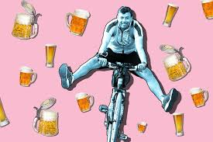
Привычное пьянство
Симптом облигатности опьянения заключается в трудностях подавления возникшей потребности в алкоголе.
Этот симптом особенно проявляется при неожиданном препятствии к выпивке, подготовка к которой уже начата.
Симптом облигатности опьянения в последующем, при возникновении алкоголизма усиливается, становится ведущим и выступает как основа утраты ситуационного контроля.

Slide 7

Привычное пьянство
Симптом запаздывания появления феномена насыщения
У привычных пьяниц феномен насыщения сдвигается во времени. Если у систематически пьющих насыщение появляется после 150-250мл водки, т.е. на фоне умеренного опьянения, то у привычных пьяниц насыщение наступает только от количеств алкоголя вызывающих выраженное опьянение (400-500мл и более).
Меньшие количества алкоголя переводят эйфорию в дисфорическую фазу, усиливающую потребность в алкоголе. Ситуация начинает приближаться к альтернативной – «всё или ничего».
Запаздывание феномена насыщения лежит в основе такого базового признака заболевания, как утрата количественного контроля.

Slide 8

Привычное пьянство
Симптомы нарушения сна:
- гиперсомния
- «пунктирный сон»

Slide 9

Привычное пьянство
Защитные психологические механизмы
Срабатывает система иллюзий:
1. Затемнение сознания
2. Подавление неприятных воспоминаний
3. Эйфорическое воспоминание

Slide 10


Психологические защиты наркологического больного
Психологическая защита – это неосознаваемые психологические процессы, направленные на то, чтобы уменьшить действие психической травмы.
В повседневной жизни психологические защиты могут иметь и позитивную направленность, но есть ряд защит, которые в наркологической практике способствуют развитию заболевания, без преодоления которых невозможно проведение психотерапии.

Slide 11

Виды психологических защит в наркологии
Вытеснение – форма психологической защиты, при которой психотравмирующий фактор исчезает из сознания, вытесняясь в бессознательное.
Вытесняются некоторые факты личной жизни, когда индивид проявил себя не с лучшей стороны, некоторые желания, стремления, отрицательные черты характера, враждебность к близким и т.д.

Slide 12
Виды психологических защит в наркологии
В наркологической практике больной вытесняет все отрицательное, что связано с алкоголизацией или наркотизацией. Поэтому все вытесненное необходимо вернуть теми или иными путями в сознание и осмыслить этот материал.
Чем больше вытесняется в бессознательное, чем хуже человек себя знает, тем менее он ориентирован, тем чаще жизнь его будет заходить в тупик.
К. Хорни («Познай самого себя») полагала одной из важнейших задач психотерапевта познакомить пациента с одним странным незнакомцем – с самим собой.

Slide 13
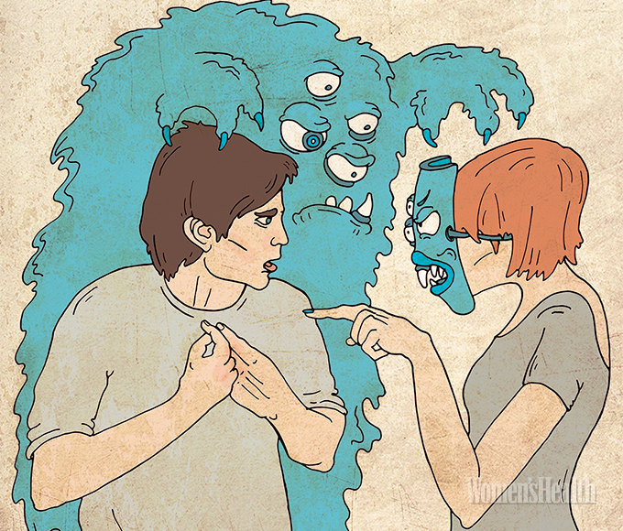
Виды психологических защит в наркологии
Проекция – форма психологической защиты, при которой неосознаваемые личностные качества, потребности, влечения проецируются на другие объекты.
Все, что связано с выпивкой, - адаптивные поступки, реакции, отношения, он приписывает людям из окружения, другим членам его микросреды, общества в целом.
Алкоголик часто считает соседа «сильно пьющим», хотя сам пьет больше него.

Slide 14

Виды психологических защит в наркологии
Рационализация – это апелляция к пониманию со стороны родных, близких, врача или других людей, которые могут осуждать его поступки, его репутацию, с целью защитить свое «я», поддержать свой имидж на нужном уровне.
«Пью, потому что я - тонко чувствующий несправедливость человек, страдающий от того, что мир жесток» и.т.д.

Slide 15
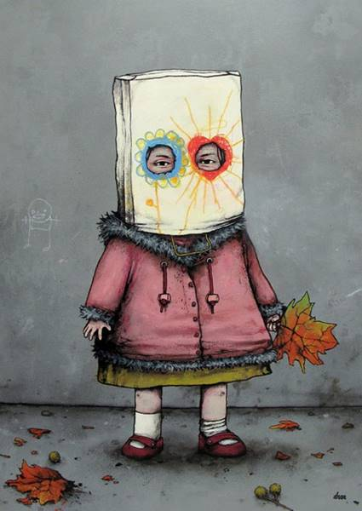
Виды психологических защит в наркологии
Низведение (девальвация) – все, что могло бы как-то заставить больного взяться за ум, задуматься над своей жизнью, что является более важным, ценным с точки зрения общечеловеческого, общепринятого, чем выпивка, жизнь в состоянии опьянения, низводится, лишается смысла и ценности.
Сюда же может быть включен такой механизм психологической защиты, как изоляция – т.е. потеря эмоциональной насыщенности, окраски фактов, событий, явлений, преобладание голой логики.
Крайняя выраженность изоляции – резонерство больных с алкогольной зависимостью.

Slide 16

Виды психологических защит в наркологии
Всемогущество – преувеличение больным своих собственных возможностей.
«Все может, только денег на водку не хватает», - так нередко говорят люди, пообщавшись с больным с такой выраженной защитой.

Slide 17

Виды психологических защит в наркологии
Реактивное образование – вследствие вытеснения негативных явлений, тенденций в сознании больного начинают формулироваться положительные тенденции, компенсирующие вытеснения.
При алкоголизме они выступают в виде подчеркнутой во всем щепетильности, культурности, уважительного отношения к другим.
Особенно это проявляется после запоя, каких-то проступков. Эта «культурность» служит особой формой прикрытия, защиты от того, чтобы ему не могли сказать об очень неприятной правде.

Slide 18

Виды психологических защит в наркологии
Игра ролей - форма психологической защиты, при которой усваивается какой-то шаблон поведения, не меняющийся, несмотря на изменение ситуации.
Игра «алкоголик» – больной, вытесняя многие факты из своей жизни, начинает играть роль, в которой показывает незрелый подход к своему положению, к проблемам в целом, превращаю все в игру и вовлекая в нее окружающих.
Очевидно, важно прекратить эту игру.

Slide 19
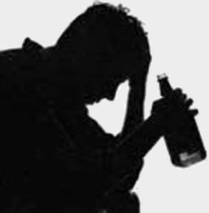
Виды психологических защит в наркологии
Оглушение – форма психологической защиты, при которой эмоциональное напряжение, связанное с психотравмой, снимается с помощью алкогольных напитков или наркотиков.
Действительно, после выпивки, становится легче, мир и все люди прекрасны, человек себе кажется могущественным. Если малых доз не хватает, то можно допиться до оглушения, при котором сигналы неблагополучия перестают доходить до сознания.

Slide 20
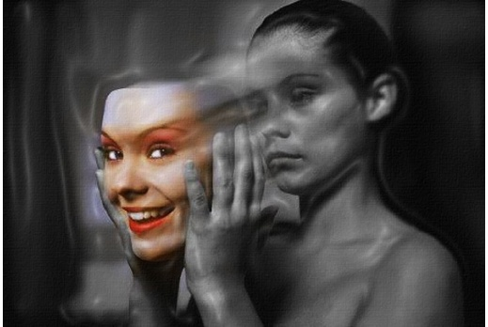
Психологические защиты в наркологии
Механизмы психологической защиты возникают, формируются и закрепляются ситуационно (аффект сохранения алкогольной позиции, защиты своего «Я», престижа, нежелание быть дискредитированным).
Какие механизмы наиболее эффективно защищают «Я» в данной ситуации при данных обстоятельствах, те интуитивно больными и используются.
Если одни механизмы не срабатывают, (например рационализация, вытеснение), значит, включаются другие (низведение, игра ролей и т.д.)

Slide 21
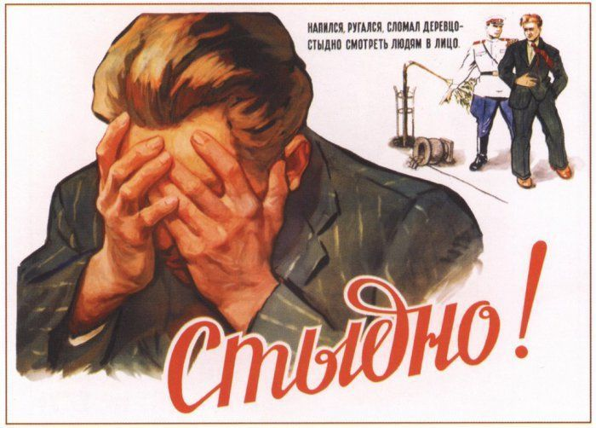
Продолжение следует…

